Slide 1
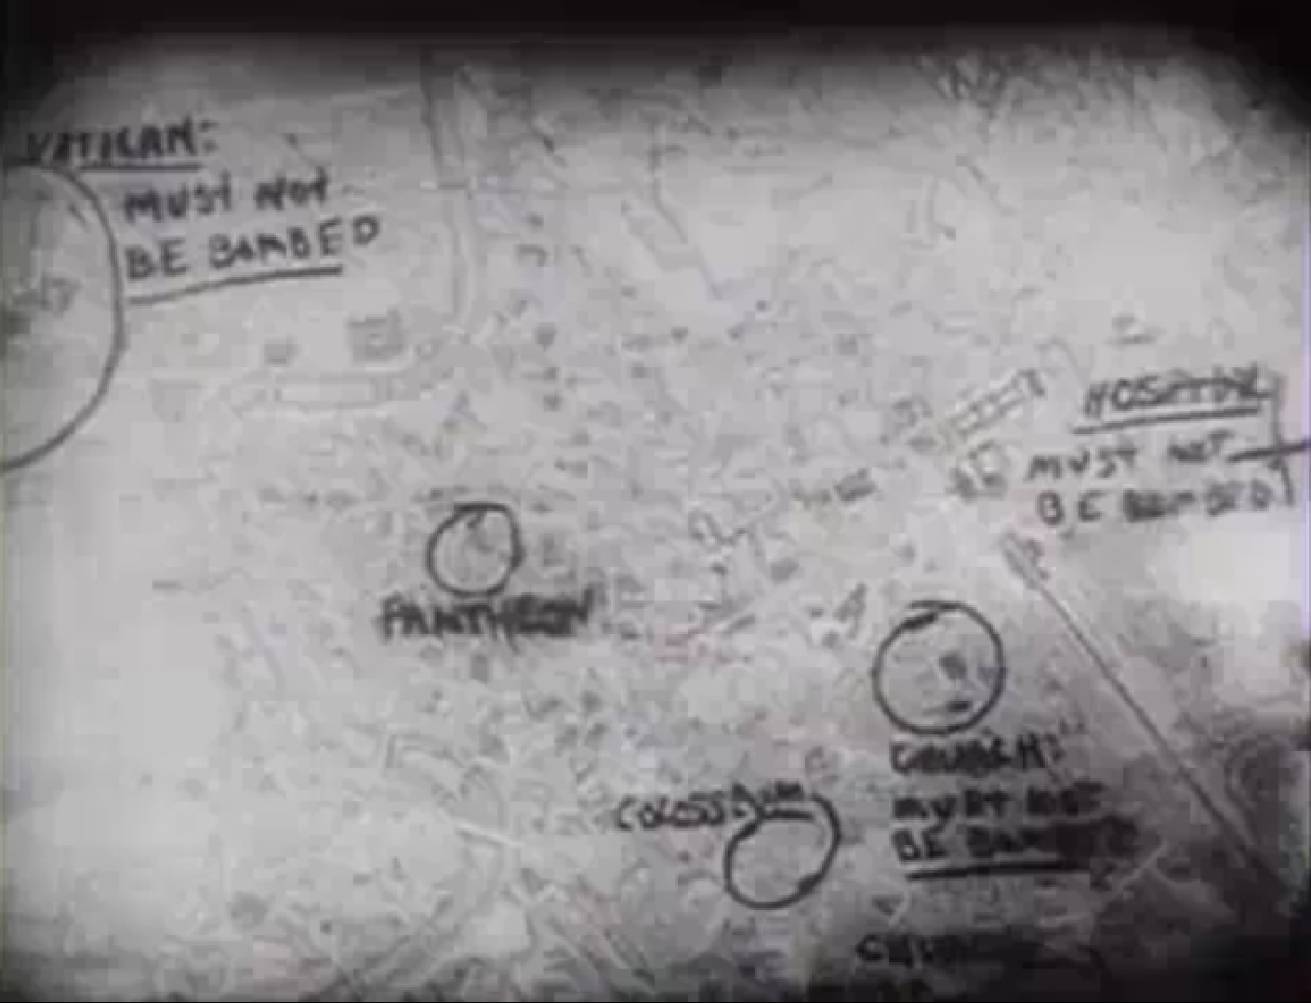

La guerre aérienne contemporaine et les principes de précaution en droit international humanitaire, une incompatibilité ?
Travail de fin d’études présenté par Gilles BIAUMET
Directeur : Eric DAVID
Assesseur : Olivier CORTEN (Vaios KOUTROULIS)
Master complémentaire en droit international public - ULB
Journée d’étude - Centre d’Étude de Droit Militaire et Droit de la Guerre
G. BIAUMET - 2 décembre 2011

Slide 2
Objet matériel du travail : la guerre aérienne (entendue comme une série d’engagements air-sol) et les nouvelles technologies ;
Objet juridique du travail : les principes de précaution en droit des conflits armés.
Journée d’étude - Centre d’Étude de Droit Militaire et Droit de la Guerre
G. BIAUMET - 2 décembre 2011

Slide 3
Objet matériel du travail : la guerre aérienne (entendue comme une série d’engagements air-sol) et les nouvelles technologies ;
Objet juridique du travail : les principes de précaution en droit des conflits armés.
« À la base de toute recherche, un étonnement… » (1/3)
Journée d’étude - Centre d’Étude de Droit Militaire et Droit de la Guerre
G. BIAUMET - 2 décembre 2011

Slide 4
Objet matériel du travail : la guerre aérienne (entendue comme une série d’engagements air-sol) et les nouvelles technologies ;
Objet juridique du travail : les principes de précaution en droit des conflits armés.
« À la base de toute recherche, un étonnement… » (1/3)
Séries de campagnes théâtres d’engagements air-sol
  Desert Storm
  Allied Force
  Enduring Freedom
  Iraqi Freedom
  Unified Protector
  …
Révolution dans les affaires militaires, émergence ou résurgence de concepts comme la guerre « zéro-mort », …
Communication axée sur les bienfaits de l’emploi de technologies nouvelles
  Voir les briefings presse menés à grand renfort de prises de vue aérienne
  Ou plus simplement…
Journée d’étude - Centre d’Étude de Droit Militaire et Droit de la Guerre
G. BIAUMET - 2 décembre 2011

Slide 5
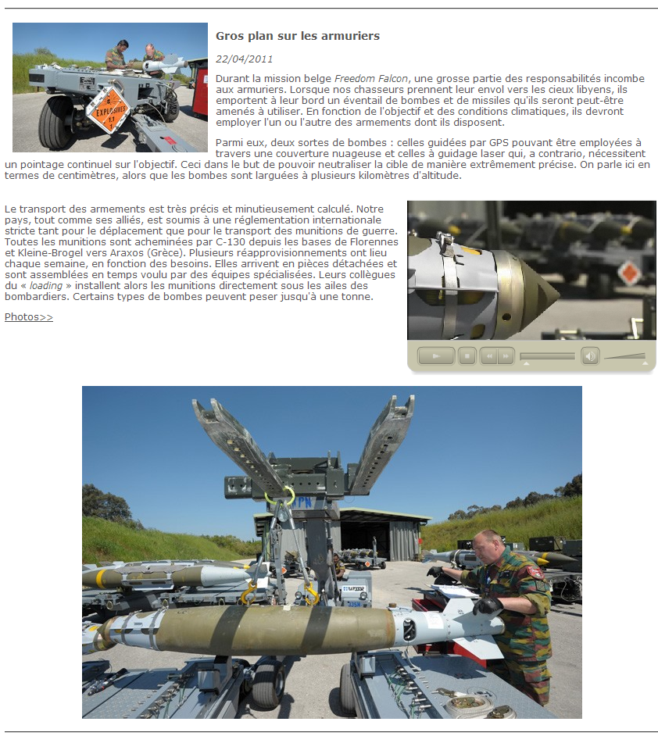
Source : Défense belge, Gros plans sur les armuriers, Fiche d’information opération : Libye, 22 avril 2011, <http://www.mil.be/def/subject/index.asp?LAN=fr&ID=1982>
Journée d’étude - Centre d’Étude de Droit Militaire et Droit de la Guerre
G. BIAUMET - 2 décembre 2011

Slide 6
« À la base de toute recherche, un étonnement… » (2/3)
Journée d’étude - Centre d’Étude de Droit Militaire et Droit de la Guerre
G. BIAUMET - 2 décembre 2011

Slide 7
« À la base de toute recherche, un étonnement… » (2/3)
Les précautions dans l’attaque en droit des conflits armés
Journée d’étude - Centre d’Étude de Droit Militaire et Droit de la Guerre
G. BIAUMET - 2 décembre 2011

Slide 8
« À la base de toute recherche, un étonnement… » (2/3)
Les précautions dans l’attaque en droit des conflits armés
« Précaution : n.f. (bas lat. praecautio).
1. Disposition prise par prévoyance, pour éviter un mal ou pour en limiter les conséquences »
Journée d’étude - Centre d’Étude de Droit Militaire et Droit de la Guerre
G. BIAUMET - 2 décembre 2011

Slide 9
« À la base de toute recherche, un étonnement… » (2/3)
Les précautions dans l’attaque en droit des conflits armés
« Précaution : n.f. (bas lat. praecautio).
1. Disposition prise par prévoyance, pour éviter un mal ou pour en limiter les conséquences »
Codification la plus explicite dans l’article 57 du Premier Protocole additionnel aux Conventions de Genève (PA I)
« 1. Les opérations militaires doivent être conduites en veillant constamment à épargner la population civile, les personnes civiles et les biens de caractère civil.
2. En ce qui concerne les attaques, les précautions suivantes doivent être prises :
a) ceux qui préparent ou décident une attaque doivent :
i) faire tout ce qui est pratiquement possible pour vérifier que les objectifs à attaquer ne sont ni des personnes civiles, ni des biens de caractère civil, et ne bénéficient pas d'une protection spéciale, mais qu'ils sont des objectifs militaires au sens du paragraphe 2 de l'article 52, et que les dispositions du présent Protocole n'en interdisent pas l'attaque ;
ii) prendre toutes les précautions pratiquement possibles quant au choix des moyens et méthodes d'attaque en vue d'éviter et, en tout cas, de réduire au minimum les pertes en vies humaines dans la population civile, les blessures aux personnes civiles et les dommages aux biens de caractère civil qui pourraient être causés incidemment ;
iii) s'abstenir de lancer une attaque dont on peut attendre qu'elle cause incidemment des pertes en vies humaines dans la population civile, des blessures aux personnes civiles, des dommages aux biens de caractère civil, ou une combinaison de ces pertes et dommages, qui seraient excessifs par rapport à l'avantage militaire concret et direct attendu ;
b) une attaque doit être annulée ou interrompue lorsqu'il apparaît que son objectif n'est pas militaire ou qu'il bénéficie d'une protection spéciale ou que l'on peut attendre qu'elle cause incidemment des pertes en vies humaines dans la population civile, des blessures aux personnes civiles, des dommages aux biens de caractère civil, ou une combinaison de ces pertes et dommages, qui seraient excessifs par rapport à l'avantage militaire concret et direct attendu ;
c) dans le cas d'attaques pouvant affecter la population civile, un avertissement doit être donné en temps utile et par des moyens efficaces, à moins que les circonstances ne le permettent pas.
3. Lorsque le choix est possible entre plusieurs objectifs militaires pour obtenir un avantage militaire équivalent, ce choix doit porter sur l'objectif dont on peut penser que l'attaque présente le moins de danger pour les personnes civiles ou pour les biens de caractère civil.
4. Dans la conduite des opérations militaires sur mer ou dans les airs, chaque Partie au conflit doit prendre, conformément aux droits et aux devoirs qui découlent pour elle des règles du droit international applicable dans les conflits armés, toutes les précautions raisonnables pour éviter des pertes en vies humaines dans la population civile et des dommages aux biens de caractère civil.
5. Aucune disposition du présent article ne peut être interprétée comme autorisant des attaques contre la population civile, les personnes civiles ou les biens de caractère civil ».
Journée d’étude - Centre d’Étude de Droit Militaire et Droit de la Guerre
G. BIAUMET - 2 décembre 2011

Slide 10
« À la base de toute recherche, un étonnement… » (3/3)
Et pourtant…
Journée d’étude - Centre d’Étude de Droit Militaire et Droit de la Guerre
G. BIAUMET - 2 décembre 2011

Slide 11
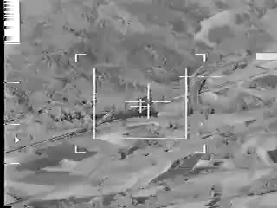
« À la base de toute recherche, un étonnement… » (3/3)
Et pourtant…
Journée d’étude - Centre d’Étude de Droit Militaire et Droit de la Guerre
G. BIAUMET - 2 décembre 2011

Slide 12
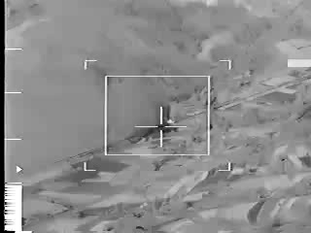
« À la base de toute recherche, un étonnement… » (3/3)
Et pourtant…
Journée d’étude - Centre d’Étude de Droit Militaire et Droit de la Guerre
G. BIAUMET - 2 décembre 2011

Slide 13
« À la base de toute recherche, un étonnement… » (3/3)
Et pourtant…
Première frappe Seconde frappe
“On 12 April 1999, a NATO aircraft launched two laser guided bombs at the Leskovac railway bridge over the Grdelica gorge and Juzna Morava river, in eastern Serbia. A 5-carriage passenger train, travelling from Belgrade to Ristovac on the Macedonian border, was crossing the bridge at the time, and was struck by both missiles. The various reports made of this incident concur that the incident occurred at about 11.40 a.m. At least ten people were killed in this incident and at least 15 individuals were injured. The designated target was the railway bridge, which was claimed to be part of a re-supply route being used for Serb forces in Kosovo. After launching the first bomb, the person controlling the weapon, at the last instant before impact, sighted movement on the bridge. The controller was unable to dump the bomb at that stage and it hit the train, the impact of the bomb cutting the second of the passenger coaches in half. Realising the bridge was still intact, the controller picked a second aim point on the bridge at the opposite end from where the train had come and launched the second bomb. In the meantime the train had slid forward as a result of the original impact and parts of the train were also hit by the second bomb”.
Source : TPIY, Fianl Report to the Prosecutor by the Committee Established to Review the NATO Bombing Campaign Against the FRY, 2001, p. 20.
Journée d’étude - Centre d’Étude de Droit Militaire et Droit de la Guerre
G. BIAUMET - 2 décembre 2011

Slide 14
Démarche méthodologique
Journée d’étude - Centre d’Étude de Droit Militaire et Droit de la Guerre
G. BIAUMET - 2 décembre 2011

Slide 15
Démarche méthodologique
Technique juridique
Déterminer le contenu des règles relatives aux précautions dans l’attaque ;
Confronter ce contenu à des précédents afin de déterminer l’inscription ou non de ces derniers dans le droit des conflits armés ;
Confronter ce contenu à des précédents hypothétiquement altéré par l’utilisation de moyens non-utilisés in casu afin de déterminer l’inscription ou non de ces dernier dans le droit des conflits armés.
Journée d’étude - Centre d’Étude de Droit Militaire et Droit de la Guerre
G. BIAUMET - 2 décembre 2011

Slide 16
Construction des hypothèses de travail
Hypothèse générale
Les nouvelles technologies appuyant l’essor de la guerre aérienne contemporaine permettent-elles aux belligérants de mener leurs actions de manière plus compatible avec les principes de précaution en droit international humanitaire ?
Journée d’étude - Centre d’Étude de Droit Militaire et Droit de la Guerre
G. BIAUMET - 2 décembre 2011

Slide 17
Construction des hypothèses de travail
Hypothèse générale
Les nouvelles technologies appuyant l’essor de la guerre aérienne contemporaine permettent-elles aux belligérants de mener leurs actions de manière plus compatible avec les principes de précaution en droit international humanitaire ?
Hypothèse de travail n°1 (substance)
Les principes de précaution dans l’attaque et les autres dispositions régissant la conduite des hostilités sont interdépendants, dans leurs substances et dans l’interprétation de celles-ci.
Journée d’étude - Centre d’Étude de Droit Militaire et Droit de la Guerre
G. BIAUMET - 2 décembre 2011

Slide 18
Construction des hypothèses de travail
Hypothèse générale
Les nouvelles technologies appuyant l’essor de la guerre aérienne contemporaine permettent-elles aux belligérants de mener leurs actions de manière plus compatible avec les principes de précaution en droit international humanitaire ?
Hypothèse de travail n°1 (substance)
Les principes de précaution dans l’attaque et les autres dispositions régissant la conduite des hostilités sont interdépendants, dans leurs substances et dans l’interprétation de celles-ci.
Hypothèse de travail n°2 (relativité et technologie)
Les nouvelles technologies, en ce qu’elles constituent une extension du champ du pratiquement possible pour les membres des forces armées, assurent un respect plus étroit des principes de précaution dans l’attaque.
Journée d’étude - Centre d’Étude de Droit Militaire et Droit de la Guerre
G. BIAUMET - 2 décembre 2011

Slide 19
H1 : Les précautions dans l’attaque : des principes dépendant de l’ensemble des règles relatives à la conduite des hostilités (1/x)
Dispositions « parentes »
Journée d’étude - Centre d’Étude de Droit Militaire et Droit de la Guerre
G. BIAUMET - 2 décembre 2011

Slide 20
H1 : Les précautions dans l’attaque : des principes dépendant de l’ensemble des règles relatives à la conduite des hostilités (1/4)
Dispositions « parentes »
« Les obligations contenues dans l’article 57 du PA I constituent des dérivés du principe fondamental de distinction » ;
Source : C. PILLOUD & J. PICTET, « Article 57 », in: Y. SANDOZ, C. SWINARSKI et B. ZIMMERMANN (éds.), Commentaires des Protocoles additionnels du 8 juin 1977 aux Conventions de Genève du 12 août 1949 (Commentaires Pictet), Genève, CICR, Martinus Nijhoff Publishers, 1986, pp. 698-699.
Journée d’étude - Centre d’Étude de Droit Militaire et Droit de la Guerre
G. BIAUMET - 2 décembre 2011

Slide 21
Disposition « parente » A : distinction
« Les obligations contenues dans l’article 57 du PA I constituent des dérivés du principe fondamental de distinction » ;
Source : C. PILLOUD & J. PICTET, « Article 57 », in: Y. SANDOZ, C. SWINARSKI et B. ZIMMERMANN (éds.), Commentaires des Protocoles additionnels du 8 juin 1977 aux Conventions de Genève du 12 août 1949 (Commentaires Pictet), Genève, CICR, Martinus Nijhoff Publishers, 1986, pp. 698-699.
Journée d’étude - Centre d’Étude de Droit Militaire et Droit de la Guerre
G. BIAUMET - 2 décembre 2011

Slide 22
Disposition « parente » A : distinction
« Les obligations contenues dans l’article 57 du PA I constituent des dérivés du principe fondamental de distinction » ;
Source : C. PILLOUD & J. PICTET, « Article 57 », in: Y. SANDOZ, C. SWINARSKI et B. ZIMMERMANN (éds.), Commentaires des Protocoles additionnels du 8 juin 1977 aux Conventions de Genève du 12 août 1949 (Commentaires Pictet), Genève, CICR, Martinus Nijhoff Publishers, 1986, pp. 698-699.
Ainsi
Art. 57 du PA I
« 2. En ce qui concerne les attaques, les précautions suivantes doivent être prises :
a) ceux qui préparent ou décident une attaque doivent :
i) faire tout ce qui est pratiquement possible pour vérifier que les objectifs à attaquer ne sont ni des personnes civiles, ni des biens de caractère civil, et ne bénéficient pas d'une protection spéciale, mais qu'ils sont des objectifs militaires au sens du paragraphe 2 de l'article 52, et que les dispositions du présent Protocole n'en interdisent pas l'attaque ;
[…]
b) une attaque doit être annulée ou interrompue lorsqu'il apparaît que son objectif n'est pas militaire […] ».
Art. 48 du PA I
« En vue d’assurer le respect de la protection de la population civile et des biens de caractère civil, les Parties au conflit doivent en tout temps faire la distinction entre la population civile et les combattants, ainsi qu’entre les biens de caractère civil et les objectifs militaires et, par conséquent, ne diriger leurs opérations que contre des objectifs militaires ».
Art. 51 du PA I
« 1. La population civile et les personnes civiles jouissent d’une protection générale contre les dangers résultant d’opérations militaires […] »
Art. 52 du PA I
« 1. Les biens de caractère civile ne doivent être l’objet ni d’attaques ni de représailles […] »
Journée d’étude - Centre d’Étude de Droit Militaire et Droit de la Guerre
G. BIAUMET - 2 décembre 2011

Slide 23
H1 : Les précautions dans l’attaque : des principes dépendant de l’ensemble des règles relatives à la conduite des hostilités (1/4)
Dispositions « parentes »
« Les obligations contenues dans l’article 57 du PA I constituent des dérivés du principe fondamental de distinction » ;
Source : C. PILLOUD & J. PICTET, « Article 57 », in: Y. SANDOZ, C. SWINARSKI et B. ZIMMERMANN (éds.), Commentaires des Protocoles additionnels du 8 juin 1977 aux Conventions de Genève du 12 août 1949 (Commentaires Pictet), Genève, CICR, Martinus Nijhoff Publishers, 1986, pp. 698-699.
Journée d’étude - Centre d’Étude de Droit Militaire et Droit de la Guerre
G. BIAUMET - 2 décembre 2011

Slide 24
H1 : Les précautions dans l’attaque : des principes dépendant de l’ensemble des règles relatives à la conduite des hostilités (1/4)
Dispositions « parentes »
« Les obligations contenues dans l’article 57 du PA I constituent des dérivés du principe fondamental de distinction » ;
Source : C. PILLOUD & J. PICTET, « Article 57 », in: Y. SANDOZ, C. SWINARSKI et B. ZIMMERMANN (éds.), Commentaires des Protocoles additionnels du 8 juin 1977 aux Conventions de Genève du 12 août 1949 (Commentaires Pictet), Genève, CICR, Martinus Nijhoff Publishers, 1986, pp. 698-699.
« Les obligations contenues dans l’article 57 du PA I constituent également des dérivés du principe fondamental de proportionnalité » ;
Journée d’étude - Centre d’Étude de Droit Militaire et Droit de la Guerre
G. BIAUMET - 2 décembre 2011

Slide 25
Disposition « parente » B : proportionnalité
« Les obligations contenues dans l’article 57 du PA I constituent également des dérivés du principe fondamental de proportionnalité » ;
Journée d’étude - Centre d’Étude de Droit Militaire et Droit de la Guerre
G. BIAUMET - 2 décembre 2011

Slide 26
Disposition « parente » B : proportionnalité
« Les obligations contenues dans l’article 57 du PA I constituent également des dérivés du principe fondamental de proportionnalité » ;
Ainsi
Art. 57 du PA I
a) ceux qui préparent ou décident une attaque doivent :
iii) s’abstenir de lancer une attaque dont on peut attendre qu’elle cause incidemment des pertes en vies humaines dans la population civile, des blessures aux personnes civiles, des dommages aux biens de caractère civil, ou une combinaison de ces pertes et dommages, qui seraient excessifs par rapport à l’avantage militaire concret et direct attendu ;
b) Une attaque doit être annulée ou interrompue lorsque […] l’on peut s’attendre qu’elle cause incidemment des pertes en vies humaines dans la population civile, des blessures aux personnes civiles, des dommages aux biens de caractère civil, ou une combinaison de ces pertes et dommages, qui seraient excessifs par rapport à l’avantage militaire concret direct et attendu ».
Art. 51 du PA I
« 4. Les attaques sans discrimination sont interdites.
5. Seront entre entres, considérés comme effectués sans discrimination les types d’attaques suivants :
b) les attaques dont on peut attendre qu’elles causent incidemment des pertes en vies humaines dans la population civile, des blessures aux personnes civiles, des dommages aux biens de caractère civil ou une combinaison de ces pertes et dommages, qui seraient excessifs par rapport à l’avantage militaire concret et direct attendu ».
Journée d’étude - Centre d’Étude de Droit Militaire et Droit de la Guerre
G. BIAUMET - 2 décembre 2011

Slide 27
H1 : Les précautions dans l’attaque : des principes dépendant de l’ensemble des règles relatives à la conduite des hostilités (1/4)
Dispositions parentes
« Les obligations contenues dans l’article 57 du PA I constituent des dérivés du principe fondamental de distinction » ;
Source : C. PILLOUD & J. PICTET, « Article 57 », in: Y. SANDOZ, C. SWINARSKI et B. ZIMMERMANN (éds.), Commentaires des Protocoles additionnels du 8 juin 1977 aux Conventions de Genève du 12 août 1949 (Commentaires Pictet), Genève, CICR, Martinus Nijhoff Publishers, 1986, pp. 698-699.
« Les obligations contenues dans l’article 57 du PA I constituent également des dérivés du principe fondamental de proportionnalité » ;
Journée d’étude - Centre d’Étude de Droit Militaire et Droit de la Guerre
G. BIAUMET - 2 décembre 2011

Slide 28
H1 : Les précautions dans l’attaque : des principes dépendant de l’ensemble des règles relatives à la conduite des hostilités (1/4)
Dispositions parentes
« Les obligations contenues dans l’article 57 du PA I constituent des dérivés du principe fondamental de distinction » ;
Source : C. PILLOUD & J. PICTET, « Article 57 », in: Y. SANDOZ, C. SWINARSKI et B. ZIMMERMANN (éds.), Commentaires des Protocoles additionnels du 8 juin 1977 aux Conventions de Genève du 12 août 1949 (Commentaires Pictet), Genève, CICR, Martinus Nijhoff Publishers, 1986, pp. 698-699.
« Les obligations contenues dans l’article 57 du PA I constituent également des dérivés du principe fondamental de proportionnalité » ;
    Voy. aussi par exemple le renvoi systématique aux dispositions « parentes » pour l’interprétation des principes de précaution, que ce soit :
        dans les commentaires Pictet pour l’article 57 du PA I ;
        dans les démonstrations du caractère coutumier des règles 15 à 21 (Précautions dans l’attaque) de l’étude du Comité international de la Croix-Rouge (CICR) ;
        dans les démonstrations du caractère coutumier des règles relatives aux principes de précaution dans l’attaque d’autres organismes (ex. : HPCR Manual on International Law Applicable to Air and Missile Warfare, Berne, mars 2010, pp. 124-135).
Journée d’étude - Centre d’Étude de Droit Militaire et Droit de la Guerre
G. BIAUMET - 2 décembre 2011

Slide 29
H1 : Les précautions dans l’attaque : des principes dépendant de l’ensemble des règles relatives à la conduite des hostilités (2/4)
Conséquences analytiques
Journée d’étude - Centre d’Étude de Droit Militaire et Droit de la Guerre
G. BIAUMET - 2 décembre 2011

Slide 30
H1 : Les précautions dans l’attaque : des principes dépendant de l’ensemble des règles relatives à la conduite des hostilités (2/4)
Conséquences analytiques
Les dispositions « parentes » font partie du texte du traité (faisant partie lui-même du contexte) et sont donc à utiliser aux fins de l’interprétation de l’article 57 du PA I (voy. Convention de Vienne sur le droit des traités, Vienne, 23 mai 1969, art. 31 § 1 & 2)
Journée d’étude - Centre d’Étude de Droit Militaire et Droit de la Guerre
G. BIAUMET - 2 décembre 2011

Slide 31
H1 : Les précautions dans l’attaque : des principes dépendant de l’ensemble des règles relatives à la conduite des hostilités (2/4)
Conséquences analytiques
Les dispositions « parentes » font partie du texte du traité (faisant partie lui-même du contexte) et sont donc à utiliser aux fins de l’interprétation de l’article 57 du PA I (voy. Convention de Vienne sur le droit des traités, Vienne, 23 mai 1969, art. 31 § 1 & 2)
Examen des principes de précaution = Examen des dispositions « parentes » ;
Réaffirmation du caractère coutumier de chacune des dispositions « parentes » = réaffirmation du caractère coutumier des principes de précaution ;
Journée d’étude - Centre d’Étude de Droit Militaire et Droit de la Guerre
G. BIAUMET - 2 décembre 2011

Slide 32
H1 : Les précautions dans l’attaque : des principes dépendant de l’ensemble des règles relatives à la conduite des hostilités (2/4)
Conséquences analytiques
Les dispositions « parentes » font partie du texte du traité (faisant partie lui-même du contexte) et sont donc à utiliser aux fins de l’interprétation de l’article 57 du PA I (voy. Convention de Vienne sur le droit des traités, Vienne, 23 mai 1969, art. 31 § 1 & 2)
Examen des principes de précaution = Examen des dispositions « parentes » ;
Réaffirmation du caractère coutumier de chacune des dispositions « parentes » = réaffirmation du caractère coutumier des principes de précaution ;
Appréhension d’un maximum de
  Précédents ;
  Interprétations ;
  Réserves pertinentes exprimées par les États.
Journée d’étude - Centre d’Étude de Droit Militaire et Droit de la Guerre
G. BIAUMET - 2 décembre 2011

Slide 33
H1 : Les précautions dans l’attaque : des principes dépendant de l’ensemble des règles relatives à la conduite des hostilités (2/4)
Conséquences opérationnelles
Journée d’étude - Centre d’Étude de Droit Militaire et Droit de la Guerre
G. BIAUMET - 2 décembre 2011

Slide 34
H1 : Les précautions dans l’attaque : des principes dépendant de l’ensemble des règles relatives à la conduite des hostilités (2/4)
Conséquences opérationnelles
Dans des conditions strictement cliniques : un respect absolu de l’ensemble des précautions dans l’attaque constitue une condition suffisante pour assurer le respect des dispositions « parentes » que sont la distinction et la proportionnalité (voy. Commentaires Pictet au PA I, p. 698).
Journée d’étude - Centre d’Étude de Droit Militaire et Droit de la Guerre
G. BIAUMET - 2 décembre 2011

Slide 35
H1 : Les précautions dans l’attaque : des principes dépendant de l’ensemble des règles relatives à la conduite des hostilités (2/4)
Conséquences opérationnelles
Dans des conditions strictement cliniques : un respect absolu de l’ensemble des précautions dans l’attaque constitue une condition suffisante pour assurer le respect des dispositions « parentes » que sont la distinction et la proportionnalité (voy. Commentaires Pictet au PA I, p. 698).
Suffisante mais pas nécessaire (Voir Partie H2).
Journée d’étude - Centre d’Étude de Droit Militaire et Droit de la Guerre
G. BIAUMET - 2 décembre 2011

Slide 36
H1 : Les précautions dans l’attaque : des principes dépendant de l’ensemble des règles relatives à la conduite des hostilités (2/4)
Conséquences opérationnelles
Dans des conditions strictement cliniques : un respect absolu de l’ensemble des précautions dans l’attaque constitue une condition suffisante pour assurer le respect des dispositions « parentes » que sont la distinction et la proportionnalité (voy. Commentaires Pictet au PA I, p. 698).
Suffisante mais pas nécessaire (Voir Partie H2).
Des conditions cliniques ?
Journée d’étude - Centre d’Étude de Droit Militaire et Droit de la Guerre
G. BIAUMET - 2 décembre 2011

Slide 37
H1 : Les précautions dans l’attaque : des principes dépendant de l’ensemble des règles relatives à la conduite des hostilités (3/4)
Des conditions cliniques ?
Journée d’étude - Centre d’Étude de Droit Militaire et Droit de la Guerre
G. BIAUMET - 2 décembre 2011

Slide 38

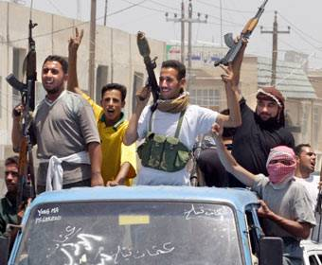
H1 : Les précautions dans l’attaque : des principes dépendant de l’ensemble des règles relatives à la conduite des hostilités (3/4)
Des conditions cliniques ?
Journée d’étude - Centre d’Étude de Droit Militaire et Droit de la Guerre
G. BIAUMET - 2 décembre 2011

Slide 39
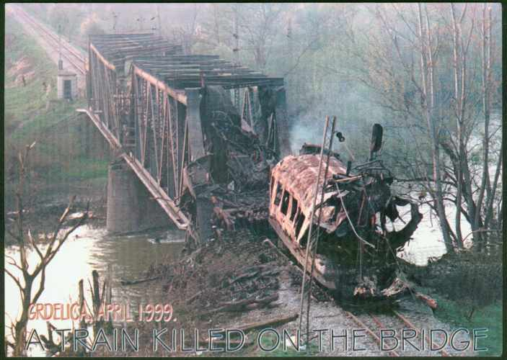
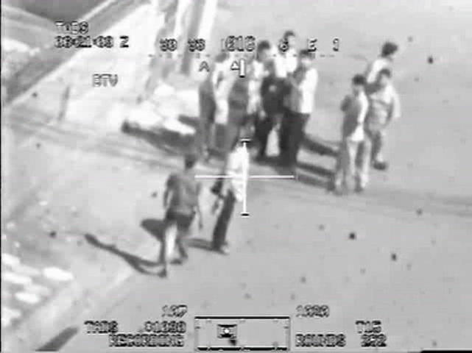
H1 : Les précautions dans l’attaque : des principes dépendant de l’ensemble des règles relatives à la conduite des hostilités (3/4)
Des conditions cliniques ?
Journée d’étude - Centre d’Étude de Droit Militaire et Droit de la Guerre
G. BIAUMET - 2 décembre 2011

Slide 40
H1 : Les précautions dans l’attaque : des principes dépendant de l’ensemble des règles relatives à la conduite des hostilités (3/4)
Des conditions cliniques ?
Rôle des civils
Dual-Use
Journée d’étude - Centre d’Étude de Droit Militaire et Droit de la Guerre
G. BIAUMET - 2 décembre 2011

Slide 41
H1 : Les précautions dans l’attaque : des principes dépendant de l’ensemble des règles relatives à la conduite des hostilités (4/4)
Conclusions H1
Journée d’étude - Centre d’Étude de Droit Militaire et Droit de la Guerre
G. BIAUMET - 2 décembre 2011

Slide 42
H1 : Les précautions dans l’attaque : des principes dépendant de l’ensemble des règles relatives à la conduite des hostilités (4/4)
Conclusions H1
Hypothèse de travail vérifiée : Les principes de précaution dans l’attaque et les autres dispositions régissant la conduite des hostilités sont bien interdépendants, dans leurs substances et dans l’interprétation de celles-ci ;
Journée d’étude - Centre d’Étude de Droit Militaire et Droit de la Guerre
G. BIAUMET - 2 décembre 2011

Slide 43
H1 : Les précautions dans l’attaque : des principes dépendant de l’ensemble des règles relatives à la conduite des hostilités (4/4)
Conclusions H1
Hypothèse de travail vérifiée : Les principes de précaution dans l’attaque et les autres dispositions régissant la conduite des hostilités sont bien interdépendants, dans leurs substances et dans l’interprétation de celles-ci ;
Démonstration de toute la difficulté dans la mise en œuvre des dispositions relatives aux précautions, y compris uniquement dans leur substance ;
Journée d’étude - Centre d’Étude de Droit Militaire et Droit de la Guerre
G. BIAUMET - 2 décembre 2011

Slide 44
H1 : Les précautions dans l’attaque : des principes dépendant de l’ensemble des règles relatives à la conduite des hostilités (4/4)
Conclusions H1
Hypothèse de travail vérifiée : Les principes de précaution dans l’attaque et les autres dispositions régissant la conduite des hostilités sont bien interdépendants, dans leurs substances et dans l’interprétation de celles-ci ;
Démonstration de toute la difficulté dans la mise en œuvre des dispositions relatives aux précautions, y compris uniquement dans leur substance ;
L’information et la disponibilité de certains moyens occupent des places prépondérantes dans cette mise en œuvre, particulièrement dans la mesure où, selon les principes de précaution, cette mise en œuvre exige une évaluation anticipée et concomitante à l’attaque ;
Journée d’étude - Centre d’Étude de Droit Militaire et Droit de la Guerre
G. BIAUMET - 2 décembre 2011

Slide 45
H1 : Les précautions dans l’attaque : des principes dépendant de l’ensemble des règles relatives à la conduite des hostilités (4/4)
Conclusions H1
Hypothèse de travail vérifiée : Les principes de précaution dans l’attaque et les autres dispositions régissant la conduite des hostilités sont bien interdépendants, dans leurs substances et dans l’interprétation de celles-ci ;
Démonstration de toute la difficulté dans la mise en œuvre des dispositions relatives aux précautions, y compris uniquement dans leur substance ;
L’information et la disponibilité de certains moyens occupent des places prépondérantes dans cette mise en œuvre, particulièrement dans la mesure où, selon les principes de précaution, cette mise en œuvre exige une évaluation anticipée et concomitante à l’attaque ;
« Dans la pratique, ces principes doivent être appliqués en se fondant sur les informations qui se trouvent effectivement à disposition et peuvent raisonnablement être considérées comme fiables dans les circonstances qui prévalent »
(Source : Guide interprétatif sur la notion de participation directe aux hostilités en droit international humanitaire, CICR, Genève, 2009, pp. 18-19)
Journée d’étude - Centre d’Étude de Droit Militaire et Droit de la Guerre
G. BIAUMET - 2 décembre 2011

Slide 46
H2 : Les nouvelles technologies, une assurance du respect des principes de précaution dans l’attaque ? (1/8)
Rappel conclusions H1
Journée d’étude - Centre d’Étude de Droit Militaire et Droit de la Guerre
G. BIAUMET - 2 décembre 2011

Slide 47
H2 : Les nouvelles technologies, une assurance du respect des principes de précaution dans l’attaque ? (1/8)
Rappel conclusions H1
Dans des conditions strictement cliniques : un respect absolu de l’ensemble des précautions dans l’attaque constitue une condition suffisante pour assurer le respect des dispositions « parentes » que sont la distinction et la proportionnalité (voy. Commentaires Pictet au PA I, p. 698) ;
Suffisante mais pas nécessaire ;
Journée d’étude - Centre d’Étude de Droit Militaire et Droit de la Guerre
G. BIAUMET - 2 décembre 2011

Slide 48
H2 : Les nouvelles technologies, une assurance du respect des principes de précaution dans l’attaque ? (1/8)
Rappel conclusions H1
Dans des conditions strictement cliniques : un respect absolu de l’ensemble des précautions dans l’attaque constitue une condition suffisante pour assurer le respect des dispositions « parentes » que sont la distinction et la proportionnalité (voy. Commentaires Pictet au PA I, p. 698) ;
Suffisante mais pas nécessaire ;
Nécessaire dans toute la mesure du pratiquement possible ;
Art. 57 § 2 a)
« Ceux qui préparent ou décident une attaque doivent :
i) faire tout ce qui est pratiquement possible pour vérifier [la nature de l’objectif ; distinction] ;
ii) prendre toutes les précautions pratiquement possibles quant au choix des moyens et méthodes d'attaque en vue d'éviter et, en tout cas, de réduire [les pertes incidentes ; proportionnalité]
[…] »
Journée d’étude - Centre d’Étude de Droit Militaire et Droit de la Guerre
G. BIAUMET - 2 décembre 2011

Slide 49
H2 : Les nouvelles technologies, une assurance du respect des principes de précaution dans l’attaque ? (1/8)
Rappel conclusions H1
Dans des conditions strictement cliniques : un respect absolu de l’ensemble des précautions dans l’attaque constitue une condition suffisante pour assurer le respect des dispositions « parentes » que sont la distinction et la proportionnalité (voy. Commentaires Pictet au PA I, p. 698) ;
Suffisante mais pas nécessaire ;
Nécessaire dans toute la mesure du pratiquement possible ;
Art. 57 § 2 a)
« Ceux qui préparent ou décident une attaque doivent :
i) faire tout ce qui est pratiquement possible pour vérifier [la nature de l’objectif ; distinction] ;
ii) prendre toutes les précautions pratiquement possibles quant au choix des moyens et méthodes d'attaque en vue d'éviter et, en tout cas, de réduire [les pertes incidentes ; proportionnalité]
[…] »
Pratiquement possible ?
  Moyens ;
  Contexte (évolue entre la planification et l’exécution, au même titre qu’évoluent les obligations des États?).
Journée d’étude - Centre d’Étude de Droit Militaire et Droit de la Guerre
G. BIAUMET - 2 décembre 2011

Slide 50
H2 : Les nouvelles technologies, une assurance du respect des principes de précaution dans l’attaque ? (2/8)
Quelles nouvelles technologies?
Journée d’étude - Centre d’Étude de Droit Militaire et Droit de la Guerre
G. BIAUMET - 2 décembre 2011

Slide 51
H2 : Les nouvelles technologies, une assurance du respect des principes de précaution dans l’attaque ? (2/8)
Quelles nouvelles technologies?
Voy. Michael N. SCHMITT, « Precision attack and international humanitarian law », RICR, vol. 87, n°859, septembre 2005, p. 446.
Distinction entre
Journée d’étude - Centre d’Étude de Droit Militaire et Droit de la Guerre
G. BIAUMET - 2 décembre 2011

Slide 52
H2 : Les nouvelles technologies, une assurance du respect des principes de précaution dans l’attaque ? (2/8)
Quelles nouvelles technologies?
Voy. Michael N. SCHMITT, « Precision attack and international humanitarian law », RICR, vol. 87, n°859, septembre 2005, p. 446.
Distinction entre
Accuracy | Precision
Capacité d’un système à atteindre une cible acquise ; Capacité à réduire ou augmenter le potentiel nuisible d’une munition ; Capacité à offrir une alternative à la destruction de la cible (neutralisation). Ex. : Precision-guided munitions (PGM) ; Dime ; Blackout-bomb (CBU-94). → Plutôt lié à la munition | Capacité à acquérir la cible adéquate ; Capacité à détecter, identifier et suivre une cible potentielle et surveiller ses environs ; Capacité d’appréhension du champ de bataille. Ex. : JSTARS ; ensemble d’un système C4ISR (Command, Control, Communications, Computers, Intelligence, Surveillance and Reconnaissance). → Plutôt lié à un ensemble d’éléments
Journée d’étude - Centre d’Étude de Droit Militaire et Droit de la Guerre
G. BIAUMET - 2 décembre 2011

Slide 53
H2 : Les nouvelles technologies, une assurance du respect des principes de précaution dans l’attaque ? (3/8)
Quelles nouvelles technologies?
Dans les précédents les plus discutés :
  Attaque sur la Radio-télévision serbe ;
  Attaque sur le pont de Grdelica ;
  Attaque des camions-citernes de l’OTAN ;
  …
Journée d’étude - Centre d’Étude de Droit Militaire et Droit de la Guerre
G. BIAUMET - 2 décembre 2011

Slide 54
H2 : Les nouvelles technologies, une assurance du respect des principes de précaution dans l’attaque ? (3/8)
Quelles nouvelles technologies?
Dans les précédents les plus discutés :
  Attaque sur la Radio-télévision serbe ;
  Attaque sur le pont de Grdelica ;
  Attaque des camions-citernes de l’OTAN ;
  …
Où se situe le problème? Alors que, assumé ou non, le discours sur le rôle présenté comme primordial des PGM reste dominant :
Dans les médias (images spectaculaires, emploi d’un vocable rassurant) ;
Auprès d’acteurs non gouvernementaux, ONGs, etc (souvent mal informés et abusés par le caractère rassurant de bombes intelligentes).
Journée d’étude - Centre d’Étude de Droit Militaire et Droit de la Guerre
G. BIAUMET - 2 décembre 2011

Slide 55
H2 : Les nouvelles technologies, une assurance du respect des principes de précaution dans l’attaque ? (3/8)
Quelles nouvelles technologies?
Dans les précédents les plus discutés :
  Attaque sur la Radio-télévision serbe ;
  Attaque sur le pont de Grdelica ;
  Attaque des camions-citernes de l’OTAN ;
  …
Où se situe le problème? Alors que, assumé ou non, le discours sur le rôle présenté comme primordial des PGM reste dominant :
Dans les médias (images spectaculaires, emploi d’un vocable rassurant) ;
Auprès d’acteurs non gouvernementaux, ONGs, etc (souvent mal informés et abusés par le caractère rassurant de bombes intelligentes).
Dans la precision au sens où l’entend Schmitt…,la guerre aérienne est
« […] more than just the capability to put a bomb through a building window ; it is putting a bomb through the right building window – a feat that implies an underlying acquisition of actionable intelligence ».
Source : N.A. CANESTARO, « Legal and Policy Constraints on the Conduct of Aerial Precision Warfare », Vanderbilt Journal of Transnational Law, vol. 37, 2004, p. 450.
Journée d’étude - Centre d’Étude de Droit Militaire et Droit de la Guerre
G. BIAUMET - 2 décembre 2011

Slide 56
H2 : Les nouvelles technologies, une assurance du respect des principes de précaution dans l’attaque ? (4/8)
La Precision et les principes de précaution, au carrefour d’une utilisation des nouvelles technologies raisonnée par un processus de targeting sain
Journée d’étude - Centre d’Étude de Droit Militaire et Droit de la Guerre
G. BIAUMET - 2 décembre 2011

Slide 57
H2 : Les nouvelles technologies, une assurance du respect des principes de précaution dans l’attaque ? (4/8)
La Precision et les principes de précaution, au carrefour d’une utilisation des nouvelles technologies raisonnée par un processus de targeting sain
Targeting : « The process of selecting and prioritizing targets and matching the appropriate response to them, considering operational requirements and capabilities » (Source : US DoD) ;
  Quels sont les objectifs ?
  Quels sont les capacités ?
  Quels sont les effets recherchés sur ces objectifs ?
  Dans quelles circonstances l’objectif peut-il être engagé ?
Journée d’étude - Centre d’Étude de Droit Militaire et Droit de la Guerre
G. BIAUMET - 2 décembre 2011

Slide 58
H2 : Les nouvelles technologies, une assurance du respect des principes de précaution dans l’attaque ? (4/8)
La Precision et les principes de précaution, au carrefour d’une utilisation des nouvelles technologies raisonnée par un processus de targeting sain
Targeting : « The process of selecting and prioritizing targets and matching the appropriate response to them, considering operational requirements and capabilities » (Source : US DoD) ;
  Quels sont les objectifs ?
  Quels sont les capacités ?
  Quels sont les effets recherchés sur ces objectifs ?
  Dans quelles circonstances l’objectif peut-il être engagé ?
→ Rules of engagement (RoE) : « Directives issued by a competent military authority that delineate the circumstances and limitations under which US forces will initiate and/or continue combat engagement with other forces encountered » (Source : US DoD) ;
Traditionnellement influencées par les principes de précaution tels qu’ils sont exprimés à l’art. 57 du PA I ;
Objet d’âpres négociations (ex. opérations multilatérales aux alliés opérant dans des cadres juridiques différents) ;
Influencées par des considérations aussi bien opérationnelles que juridiques ou politiques.
Journée d’étude - Centre d’Étude de Droit Militaire et Droit de la Guerre
G. BIAUMET - 2 décembre 2011

Slide 59
H2 : Les nouvelles technologies, une assurance du respect des principes de précaution dans l’attaque ? (5/8)
Des conséquences réelles mais qui connaissent une limite
Journée d’étude - Centre d’Étude de Droit Militaire et Droit de la Guerre
G. BIAUMET - 2 décembre 2011

Slide 60
H2 : Les nouvelles technologies, une assurance du respect des principes de précaution dans l’attaque ? (5/8)
Des conséquences réelles mais qui connaissent une limite
Target | Date(s) | Bomb tonnage | Civilian Deaths | Deaths per ton of bombs
Guernica | 26 April 1937 | 40,5 | 1,654 | 40,83
Great Britain | Battle of Britain (June-December 1940) | 40,885 | 23,002 | 0,56
Coventry | 14 November 1940 | 533 | 568 | 1,06
Hamburg | 24-30 July 1943 | 5,128 | 42,600 | 8,03
Remscheid | 30-31 July 1943 | 860 | 1,120 | 1,30
Darmstadt | 11 September 1944 | 979 | 8,433 | 8,61
Dresden | 14-15 February 1945 | 7,100 | 25,000 | 3,52
Tokyo | 9-10 March 1945 | 1,655 | 83,793 | 50,33
Osaka | 13-14 March 1945 | 1,732 | 3,988 | 2,30
Linebacker II | 18-29 December 1972 | 20,237 | 1,623 | 0,08
Allied Force | 24 March-9 June 1999 | 6,303 | 500 | 0,08
Source : W. J. FENRICK, « Targeting and Proportionality during the NATO Bombing Campaign against Yougoslavia », European Journal of International Law, vol. 12, n°3, p. 493.
Journée d’étude - Centre d’Étude de Droit Militaire et Droit de la Guerre
G. BIAUMET - 2 décembre 2011

Slide 61
H2 : Les nouvelles technologies, une assurance du respect des principes de précaution dans l’attaque ? (5/8)
Des conséquences réelles mais qui connaissent une limite
Target | Date(s) | Bomb tonnage | Civilian Deaths | Deaths per ton of bombs
Guernica | 26 April 1937 | 40,5 | 1,654 | 40,83
Great Britain | Battle of Britain (June-December 1940) | 40,885 | 23,002 | 0,56
Coventry | 14 November 1940 | 533 | 568 | 1,06
Hamburg | 24-30 July 1943 | 5,128 | 42,600 | 8,03
Remscheid | 30-31 July 1943 | 860 | 1,120 | 1,30
Darmstadt | 11 September 1944 | 979 | 8,433 | 8,61
Dresden | 14-15 February 1945 | 7,100 | 25,000 | 3,52
Tokyo | 9-10 March 1945 | 1,655 | 83,793 | 50,33
Osaka | 13-14 March 1945 | 1,732 | 3,988 | 2,30
Linebacker II | 18-29 December 1972 | 20,237 | 1,623 | 0,08
Allied Force | 24 March-9 June 1999 | 6,303 | 500 | 0,08
Source : W. J. FENRICK, « Targeting and Proportionality during the NATO Bombing Campaign against Yougoslavia », European Journal of International Law, vol. 12, n°3, p. 493.
Ratio inchangé depuis Linebacker II (1972) malgré l’amélioration de :
  La technologie (en termes d’accuracy et de precision) ;
  L’amélioration des processus de targeting ;
  Ultimement exprimée dans la doctrine de l’effect-based operations.
Journée d’étude - Centre d’Étude de Droit Militaire et Droit de la Guerre
G. BIAUMET - 2 décembre 2011

Slide 62
H2 : Les nouvelles technologies, une assurance du respect des principes de précaution dans l’attaque ? (6/8)
L’exécution : problèmes posés par la structuration du § 2 de l’article 57
Journée d’étude - Centre d’Étude de Droit Militaire et Droit de la Guerre
G. BIAUMET - 2 décembre 2011

Slide 63
H2 : Les nouvelles technologies, une assurance du respect des principes de précaution dans l’attaque ? (6/8)
L’exécution : problèmes posés par la structuration du § 2 de l’article 57
Clause relative aux destinataires du § 2 :
« a) Ceux qui préparent ou décident une attaque doivent… »
Nette différence entre les devoirs de précaution assignés d’une part aux décideurs et planificateurs d’une attaque ?
Journée d’étude - Centre d’Étude de Droit Militaire et Droit de la Guerre
G. BIAUMET - 2 décembre 2011

Slide 64
H2 : Les nouvelles technologies, une assurance du respect des principes de précaution dans l’attaque ? (6/8)
L’exécution : problèmes posés par la structuration du § 2 de l’article 57
Clause relative aux destinataires du § 2 :
« a) Ceux qui préparent ou décident une attaque doivent… »
Nette différence entre les devoirs de précaution assignés d’une part aux décideurs et planificateurs d’une attaque ?
Incertitude lors des négociations du PA I ;
Journée d’étude - Centre d’Étude de Droit Militaire et Droit de la Guerre
G. BIAUMET - 2 décembre 2011

Slide 65
H2 : Les nouvelles technologies, une assurance du respect des principes de précaution dans l’attaque ? (6/8)
L’exécution : problèmes posés par la structuration du § 2 de l’article 57
Clause relative aux destinataires du § 2 :
« a) Ceux qui préparent ou décident une attaque doivent… »
Nette différence entre les devoirs de précaution assignés d’une part aux décideurs et planificateurs d’une attaque ?
Incertitude lors des négociations du PA I ;
L’interprétation de Robert Kolb :
« Une limitation rigide ratione personarum ne se justifie en effet pas »
(Source : R. KOLB, Ius in bello – Le droit international des conflits armés, 2^{ième} éd., Bâle, Bruxelles, Helbing Lichtenhahn, Bruylant, 2009, p. 154) ;
→ Une approche protectrice ?
    Grdelica ;
    CAS AH-64 débouchant sur la mort des collaborateurs Reuters.
Journée d’étude - Centre d’Étude de Droit Militaire et Droit de la Guerre
G. BIAUMET - 2 décembre 2011

Slide 66
H2 : Les nouvelles technologies, une assurance du respect des principes de précaution dans l’attaque ? (7/8)
Evaluation positive (feu vert) et négative (feu rouge) d’une situation
Trois cas de figures lors d’un engagement air-sol :
Journée d’étude - Centre d’Étude de Droit Militaire et Droit de la Guerre
G. BIAUMET - 2 décembre 2011

Slide 67
H2 : Les nouvelles technologies, une assurance du respect des principes de précaution dans l’attaque ? (7/8)
Evaluation positive (feu vert) et négative (feu rouge) d’une situation
Trois cas de figures lors d’un engagement air-sol :
 | Situation idéale | Changement des conditions d’engagement | Cibles d’opportunité & Close Air Support (CAS)
1. Préparation | Evaluation positive de l’engagement par les « planificateurs et décideurs » (art. 57 § 2 a). | Evaluation positive de l’engagement par les « planificateurs et décideurs » (art. 57 § 2 a). | Néant : « A target identified too late, or not selected for action in time, to be included in deliberate targeting ».
2. Exécution | Aucun changement, pas de raisons pour l’exécutant d’interrompre son attaque en vertu de l’art. 57 § 2 b). | Changement intervenant, l’exécutant peut recourir à une évaluation positive de l’engagement (feu vert ; art. 57 § 2 a).) (Kolb) ne peut recourir qu’à une évaluation négative (feu rouge, interruption de l’attaque ; art. 57 § 2 b).) et revenir à l’étape 1 ? | Situation non anticipée à l’étape 1, l’exécutant peut recourir à une évaluation positive de l’engagement (feu vert ; art. 57 § 2 a).) (Kolb) ne peut recourir qu’à une évaluation négative (feu rouge, interruption de l’attaque ; art. 57 § 2 b).) et revenir à l’étape 1 ?
Journée d’étude - Centre d’Étude de Droit Militaire et Droit de la Guerre
G. BIAUMET - 2 décembre 2011

Slide 68
H2 : Les nouvelles technologies, une assurance du respect des principes de précaution dans l’attaque ? (8/8)
Revenir à l’étape 1, une utopie ?
Un des aspects décisifs des nouvelles technologies :
Communication
=
Chaînes de décision intégrées
Journée d’étude - Centre d’Étude de Droit Militaire et Droit de la Guerre
G. BIAUMET - 2 décembre 2011

Slide 69
H2 : Les nouvelles technologies, une assurance du respect des principes de précaution dans l’attaque ? (8/8)
Revenir à l’étape 1, une utopie ?
Un des aspects décisifs des nouvelles technologies :
Communication
=
Chaînes de décision intégrées
Planificateur
Exécutant
Journée d’étude - Centre d’Étude de Droit Militaire et Droit de la Guerre
G. BIAUMET - 2 décembre 2011

Slide 70
H2 : Les nouvelles technologies, une assurance du respect des principes de précaution dans l’attaque ? (8/8)
Revenir à l’étape 1, une utopie ?
Un des aspects décisifs des nouvelles technologies :
Communication
=
Chaînes de décision intégrées
Planificateur
Exécutant
Journée d’étude - Centre d’Étude de Droit Militaire et Droit de la Guerre
G. BIAUMET - 2 décembre 2011

Slide 71
H2 : Les nouvelles technologies, une assurance du respect des principes de précaution dans l’attaque ? (8/8)
Revenir à l’étape 1, une utopie ?
Un des aspects décisifs des nouvelles technologies :
Communication
=
Chaînes de décision intégrées
Planificateur
Exécutant
Doit s’en remettre aux informations fournies par l’exécutant
Journée d’étude - Centre d’Étude de Droit Militaire et Droit de la Guerre
G. BIAUMET - 2 décembre 2011

Slide 72
H2 : Les nouvelles technologies, une assurance du respect des principes de précaution dans l’attaque ? (8/8)
Revenir à l’étape 1, une utopie ?
Un des aspects décisifs des nouvelles technologies :
Communication
=
Chaînes de décision intégrées
Conseiller juridique
Planificateur
Exécutant
Doit s’en remettre aux informations fournies par l’exécutant
Journée d’étude - Centre d’Étude de Droit Militaire et Droit de la Guerre
G. BIAUMET - 2 décembre 2011

Slide 73
H2 : Les nouvelles technologies, une assurance du respect des principes de précaution dans l’attaque ? (8/8)
Revenir à l’étape 1, une utopie ?
Un des aspects décisifs des nouvelles technologies :
Communication
=
Chaînes de décision intégrées
Conseiller juridique
Planificateur
Exécutant
Un conseil ne supplante pas la décision (US ; Bel?) du commandant et ses éventuelles convictions
Doit s’en remettre aux informations fournies par l’exécutant
Ajout d’un élément de confiance lié à son équipement ? (ex. : retransmission vidéo)
Journée d’étude - Centre d’Étude de Droit Militaire et Droit de la Guerre
G. BIAUMET - 2 décembre 2011

Slide 74
H2 : Les nouvelles technologies, une assurance du respect des principes de précaution dans l’attaque ? (8/8)
Revenir à l’étape 1, une utopie ?
Un des aspects décisifs des nouvelles technologies :
Communication
=
Chaînes de décision intégrées
Conseiller juridique
Planificateur
Exécutant
Un conseil ne supplante pas la décision (US ; Bel?) du commandant et ses éventuelles convictions
Doit s’en remettre aux informations fournies par l’exécutant
Ajout d’un élément de confiance lié à son équipement ? (ex. : retransmission vidéo)
Objectif du CICR : formation des conseillers juridiques, visant « […] à se faire entendre dans la chaîne de commandement » (Source : CICR, Le droit international humani!taire et les dé&fis posés par les conflits armés contemporains (03/IC/09), p. 60.)
Journée d’étude - Centre d’Étude de Droit Militaire et Droit de la Guerre
G. BIAUMET - 2 décembre 2011

Slide 75
Conclusions
Journée d’étude - Centre d’Étude de Droit Militaire et Droit de la Guerre
G. BIAUMET - 2 décembre 2011

Slide 76
Conclusions
Conclusions H2
Hypothèse de travail « Les nouvelles technologies, en ce qu’elles constituent une extension du champ du pratiquement possible pour les membres des forces armées, assurent un respect plus étroit des principes de précaution dans l’attaque »
Invalidée.
Journée d’étude - Centre d’Étude de Droit Militaire et Droit de la Guerre
G. BIAUMET - 2 décembre 2011

Slide 77
Conclusions
Conclusions H2
Hypothèse de travail « Les nouvelles technologies, en ce qu’elles constituent une extension du champ du pratiquement possible pour les membres des forces armées, assurent un respect plus étroit des principes de précaution dans l’attaque »
Invalidée.
Conclusions générales
Le développement de nouvelles technologies appuyant l’essor de la guerre aérienne contemporaine ne constitue ni un facteur nécessaire ni un facteur suffisant assurant aux belligérants de mener leurs actions de manière compatible avec les principes de précaution en droit international humanitaire. Bien que ces nouvelles technologies constituent un des outils améliorant la precision et l’accuracy des belligérants en disposant, cet outil peut également entraîner une variété d’effets pervers venant potentiellement entraver le respect des principes de précaution. Ultimement, seule la volonté d’un attaquant à mettre en œuvre tous les moyens et méthodes possibles – y compris en faisant un usage raisonné des moyens technologiques à sa portée – permettra d’assurer un respect des dispositions relatives aux précautions dans l’attaque.
Journée d’étude - Centre d’Étude de Droit Militaire et Droit de la Guerre
G. BIAUMET - 2 décembre 2011

Slide 78
Fin
Questions ?
Merci…
biaumet@fusl.ac.be
Journée d’étude - Centre d’Étude de Droit Militaire et Droit de la Guerre
G. BIAUMET - 2 décembre 2011

